Slide 1



SEMINAR PROPOSAL
PENGEMBANGAN SISTEM INFORMASI KERJASAMA DAN BURSA KERJA
UNTUK SMK DENGAN METODE KANBAN
(STUDI KASUS : SMK NU 1 ISLAMIYAH KRAMAT TEGAL)
OLEH:
FITRIA AISHWARA DAMAIYANTI
18102122
DOSEN PEMBIMBING I
DOSEN PEMBIMBING II
Ariq Cahya Wardhana, S.Kom., M.Kom.
Muhammad Azrino Gustalika, S.Kom., M. Tr.T.
DOSEN PENGUJI
Wahyu Andi Saputra, S.Pd., M. Eng

Slide 2

PENDAHULUAN
PENELITIAN TERDAHULU
Agenda
DASAR TEORI
DIAGRAM ALIR
JADWAL PENELITIAN

Slide 3
01
PENDAHULUAN

Slide 4

Latar Belakang
Bursa Kerja Khusus (BKK) SMK NU 1 Islamiyah Kramat merupakan Lembaga sekolah yang tidak hanya memberikan Informasi mengenai lowongan pekerjaan kepada siswa SMK NU 1 Islamiyah Kramat saja, Tetapi juga untuk masyarakat Umum di kota Tegal.
Pak Muhammad Hasby selaku guru BKK SMK NU 1 Islamiyah Kramat menuturkan bahwa saat ini pemberian informasi mengenai lowongan pekerjaan masih kurang efektif. Pasalnya selama ini siswa/i mendapatkan informasi melalui grup facebook dan whatsapp, dari grup tersebut siswa/i diarahkan ke google
Form untuk mengisikan data diri, dan selanjutnya guru BKK akan menghubungi siswa/i tersebut. cara tersebut menurut pak Hasby masih kurang efektif dikarenakan informasi dari grup facebook dan whatsapp tersebut seringkali tenggelam sehingga banyak siswa/i yang ketinggalan informasi. Maka dari itu diperlukan sebuah sistem yang dapat menjadi wadah bagi informasi lowongan pekerjaan di BKK SMK NU 1 Islamiyah Kramat.

Slide 5
Perumusan Masalah
Bagaimana memberikan info bursa kerja yang dapat memfasilitasi Bursa Kerja SMK NU 1 Islamiyah Kramat Tegal?
1
Bagaimana membantu siswa SMK NU 1 Islamiyah Kramat Tegal dalam memperoleh informasi lowongan kerja?
2

Slide 6
Tujuan Penelitian
Mengembangkan sistem informasi yang dapat menfasilitasi SMK NU 1 Islamiyah Kramat Tegal dalam mendistribusikan lulusannya ke dunia kerja.
1
Menerapkan metode Kanban pada sistem informasi kerjasama dan bursa kerja yang dapat membantu siswa SMK NU 1 Islamiyah Kramat Tegal dalam memperoleh informasi lowongan kerja.
2

Slide 7
Batasan Masalah
1
Sistem memiliki 2 user
2
Penelitian hanya terfokus kepada siswa/i SMK NU 1 Islamiyah Kramat Tegal.

Slide 8
Manfaat Penelitian
Menghasilkan sistem informasi kerjasama dan bursa kerja online yang memudahkan siswa/i dan alumni SMK NU 1 Islamiyah Kramat Tegal dalam memperoleh informasi lowongan kerja.

Slide 9
02
PENELITIAN
TERDAHULU

Slide 10
Penelitian Terdahulu
No | Peneliti | Tahun | Judul | Metode | Hasil
1 | Edo Habiby, I Gede Susrama, dan Sugiarto. | 2020 | Sistem Informasi Bursa Kerja Khusus Berbasis Website SMK Sejahtera Surabaya | Waterfall | Hasil dari penelitian ini adalah sistem informasi berbasis website untuk BKK SMK Sejahtera Surabaya sebagai informasi untuk para lulusan mencari lowongan pekerjaan, dan juga informasi perihal tes seleksi yang dilakukan oleh perusahaan.
2 | Vembria Rose Handayani, Ragil Wijianto, dan Ari Anggoro | 2018 | Sistem Informasi Pendaftaran Seleksi Kerja Berbasis WEB Pada BKK (Bursa Kerja Khusus) Tunas Insan Karya | Studi literature dan metode perangkat lunak menggunakan metode SDLC (Software Development Life Cycle) dengan model Waterfall | Hasil dari penelitian ini adalah sistem informasi berbasis website untuk BKK Tunas Insan Karya . Sistem dilengkapi dengan sistem memberisasi sehingga pengguna web tidak perlu mengisikan data formulir berulang.

Slide 11
Penelitian Terdahulu
No | Peneliti | Tahun | Judul | Metode | Hasil
3 | Indra Maulana Yusup Kusuma, Dede Ali Mukti, dan Linda Apriyanti. | 2019 | Sistem Informasi Bursa Kerja Khusus (BKK) Studi Kasus: SMK Padakembang | metode SDLC (Software Development Life Cycle) dengan model Waterfall | Hasil dari penelitian ini adalah setelah diuji .Sistem Informasi yang dirancang dapat melayani pendaftar lebih cepat, memberikan informasi secara akurat, dan pengelola BKK Tunas Insan Karya dapat mengatur informasi , serta pendaftar dapat melakukan pendaftaran melalui smartphone.
4 | Bagus Ali Akbar | 2021 | Perancangan Sistem Informasi Akademik Menggunaan Metode Kanban | Kanban | Hasil dari penelitian ini adalah sistem informasi akademik berbasis mobile yang membantu mahasiswa mendapatkan layanan akademik dengan cepat dan efisien.

Slide 12
Penelitian Terdahulu
No | Peneliti | Tahun | Judul | Metode | Hasil
5 | Dicky Dewantoro, Condro Kartiko, Fauzan Romadlon | 2020 | Implementasi Metodologi Kanban Dalam Pembuatan Aplikasi E-Commerce Pertanian Dengan Pendekatan Zachman Framework | Kanban | Hasil dari penelitian ini adalah Aplikasi E-commerce berbasis mobile sebagai peningkat penjualan hasil pertanian desa Dukuhwulung aplikasi berhasil dirancang menggunakan metode agile Kanban dan dapat menampilkan media informasi data transaksi, sehingga pengguna lebih efektif dalam mengolah data. Peneliti menuliskan bahwa Metode Agile Kanban juga memiliki keuntungan bagi pembuat aplikasi, yaitu pembuat aplikasi dapat menambahkan fitur tanpa mengubah rancangan aplikasi secara menyeluruh.
6 | David Surya Aji Saputra | 2017 | Pengembangan Sistem Informasi Bursa Kerja Khusus (BKK) Berbasis Web dengan PHP dan Mysql Di SMK Negeri 2 Wonosari | Research and Development | Hasil dari penelitian ini yaitu sebuah Sistem Informasi Bursa Kerja Khusus SMK untuk SMK 2 Wonosari yang dikembangkan dengan framework Laravel, sistem ini memiliki fitur yaitu manajemen alumni, manajemen informasi lowongan, keterserapan tenaga kerja dan manajemen industri.

Slide 13
03
DASAR TEORI

Slide 14
Dasar Teori
Sistem Informasi
Bursa Kerja Khusus SMK
Metode Kanban

Slide 15
04
DIAGRAM ALIR

Slide 16
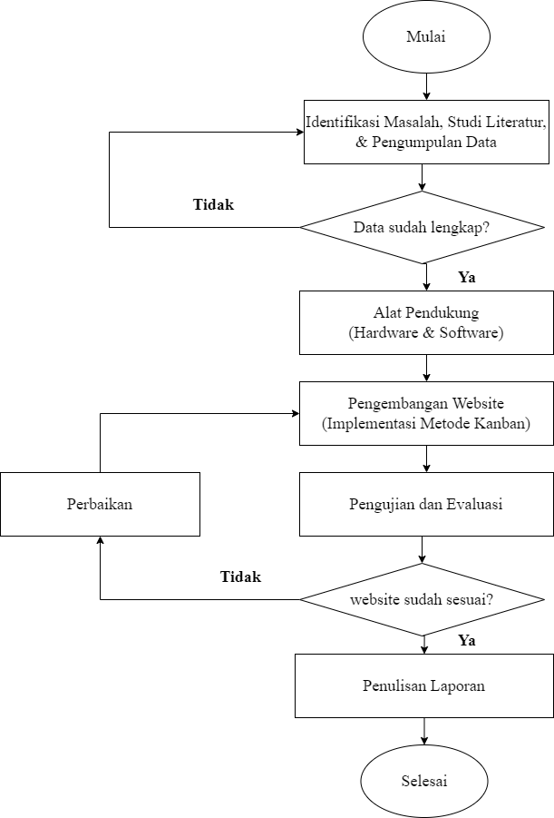
Alur Penelitian
01
02

Slide 17
05
JADWAL
PENELITIAN

Slide 18

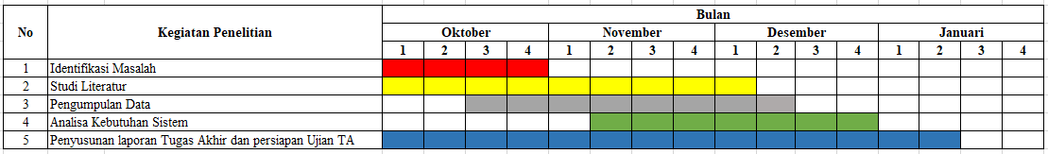

Slide 19
THANK YOU!

